Slide 1
Filtragem no Domínio da Freqüência
Bordas e transições rápidas nos NC’s de uma imagem contribuem fortemente para o conteúdo de altas freqüências da sua Transformada de Fourier.
Portanto, pode-se obter suavização no DF através da atenuação de uma faixa especificada das componentes de alta freqüência da transformada de uma dada imagem.
A recíproca é verdadeira com relação à obtenção de realce de bordas no DF.

Slide 2
Como utilizar a Transformada de Fourier:
g(x, y) = ℑ⁻¹[H(u, v) F(u, v)]
onde:
- g(x, y) é a nova imagem processada;
- H(u, v) é chamada função de transferência;
- F(u, v) é a transformada de Fourier de f(x, y);
- f(x, y) é a imagem original.
Ex. redução de ruído através de suavização (filtro passa-baixa), aguçamento da imagem (filtro passa-alta), filtragens especiais (imagens caracterizadas por ruído periódico)

Slide 3


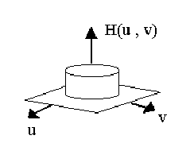
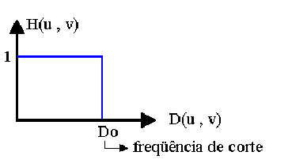
Filtro Ideal Passa-Baixa
onde D(u, v) é a distância do ponto (u, v) à origem do plano de freqüência, isto é:

Slide 4

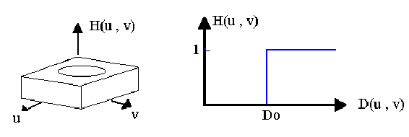
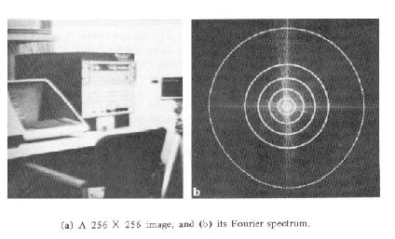
Filtro Ideal Passa-Alta
Ex. Círculos concêntricos
indicando a freqüência de
corte D₀ (tanto para passa-
baixa quanto passa-alta)

Slide 5
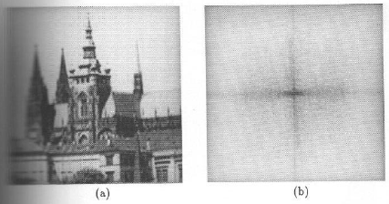
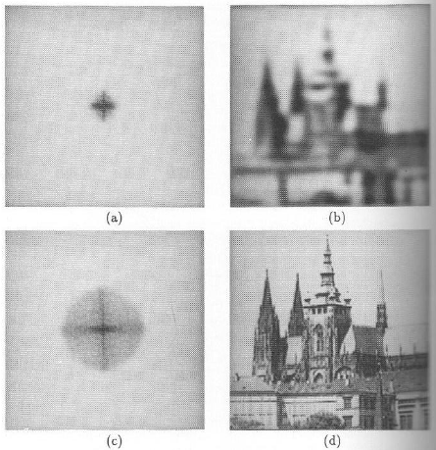
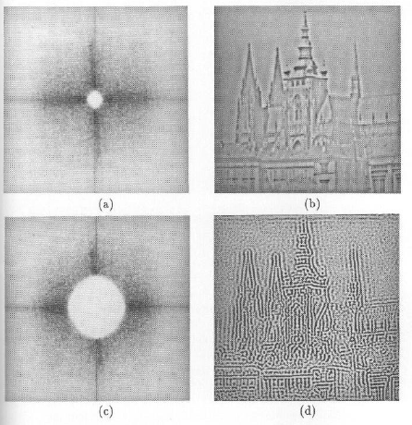
Exemplo:
Imagem original
Filtragens Passa-baixa
Filtragens Passa-alta

Slide 6
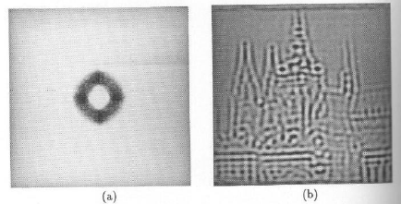
Exemplo:
Imagem original
Filtragens Passa-faixa

Slide 7
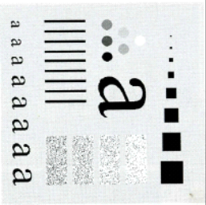
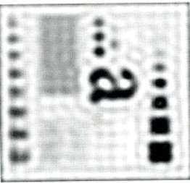
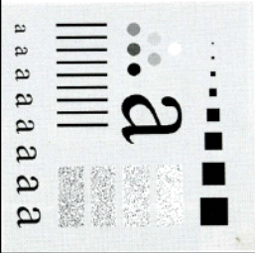
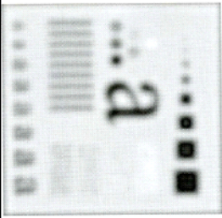
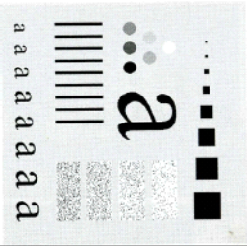
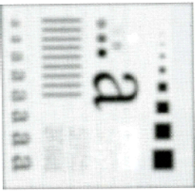
Suavização do efeito de Ringing
Degrau (Filtro ideal)
Butterworth
Gaussiana

Slide 8
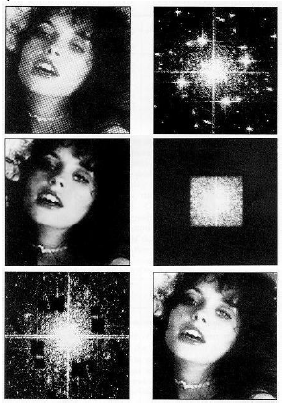
Ex: Filtragem especial

Slide 9
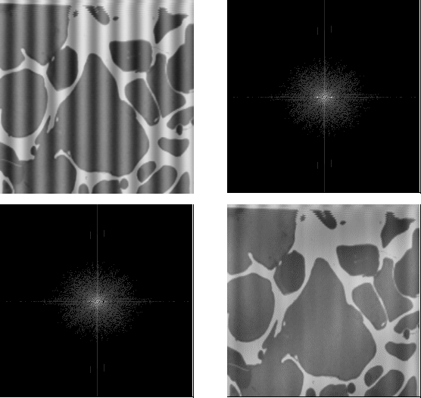

Slide 10
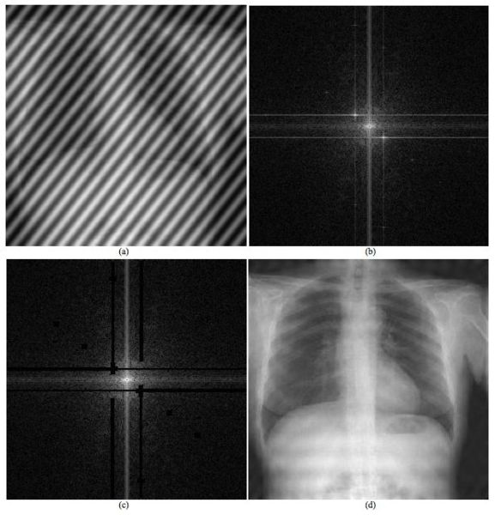

Slide 11
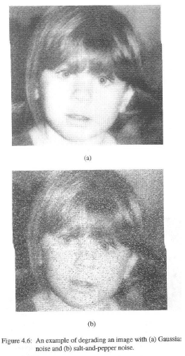
Aplicações da filtragem nos DE e DF
- suavização dos NC;
- redução de ruído em geral;
- supressão de informação não desejada;
- realce de bordas;
- realce de características de interesse.
Tipos de ruído
- sal e pimenta;
- gaussiano;
- ruído provenientes de defeitos no
sistema de imageamento ou
interferência do processo de captura.

